Slide 1
COOPERATIVA DEL KACHA
Asociación Cultural Norte Joven Mieres
Antigua Estación Renfe , S/N 33618, Seana, Mieres
T.985 452 236
Correo electrónico:relkacha-eje@hotmail.com
Personas de contacto: IMRAN BAGARRI
IRENE SEIXAS
Horario: 10h. A 13:30h. de lunes a viernes .

Slide 2
Crema de Queso Cabrales DOP
Ref.: 01
Deliciosa crema de Queso Cabrales Dop,
con una suave textura ideal para untar
y disfrutar acompañada de buena hogaza
de pan. Toda la intensidad de sabor queso
azul de Asturias más internacional
en forma de crema para untar.
2,45 €/incluido

Slide 3
chorizo curado de avestruz
Ref.:02
exquisito chorizo curado elaborado con
carne de avestruz y cerdo. la carne de
avestruz tiene menos concentración
en grasas que otras carnes, lo que hacen
de este chorizo artesano un embutido
saludable y bajo en colesterol , com menos
calorías que otros chorizos curados
Peso : 200 G
3,75 €/unidad

Slide 4
PATÉ DE SARDINAS
Ref.: 03
Delicioso Paté artesano elaborado
con sardinas frescas de primera calidad,
ideal para presentar como aperitivo
en cualquier comida o cena acompañado
de biscotes de pan tostado.
Peso: 70 g. 1,25 € /unidad

Slide 5
SALSA BRAVA SELECCIÓN GOURMET
Ref.: 04
La Salsa Brava es una de las salsas más conocidas
en la cocina asturiana y también española, y resulta
perfecta para acompañamiento de pastas,
pastas, arroces, carnes…… / PESO: 330 ML
1,95€ /Unidad

Slide 6
MANTEQUILLA SIN SAL LA IMPERIAL
REF.: 05
Mantequilla asturiana sin sal la imperial
elaborada con leche pasteurizada
de vaca indicada para dietas bajas en sal.
Peso: 250 gramos.
3,90€/ unidad.

Slide 7
MERLITONES ALMENDRADOS
Ref.:07
delicioso dulce artesano, elaborado con harina de trigo,
azúcar molida y azúcar invertida, grasa vegetal almendra,
y huevo de exquisito sabor a almendra, resulta idóneo para consumir en el desayuno o en la sobremesa o merienda
Peso: 400g
Precio: 2,95€/unidad

Slide 8
Miel de bosque
Ref.: 7
Miel procedente del néctar de las flores del brezo
de la zarza y del castaño de bosques asturianos
de color ámbar oscuro. con aromas florales e intensos
y con un sabor dulce.
Peso: 350 g
4.95 € /includio

Slide 9
GALLETAS ASTURIANAS DE CASTAÑA Y AVELLANA
REF.:8
SURTIDO DE GALLETAS CASERAS ASTURIANAS elaboradas con una mezcla de avellana,nuez y castaña recolectadas en la región. DE SABOR DULCE Y SUAVE,con gusto a los frutos secos que se usan en su fabricación,son ideales para disfrutar en el desayuno o en la merienda
precio:4.21 €/ unidad
peso: 400g

Slide 10
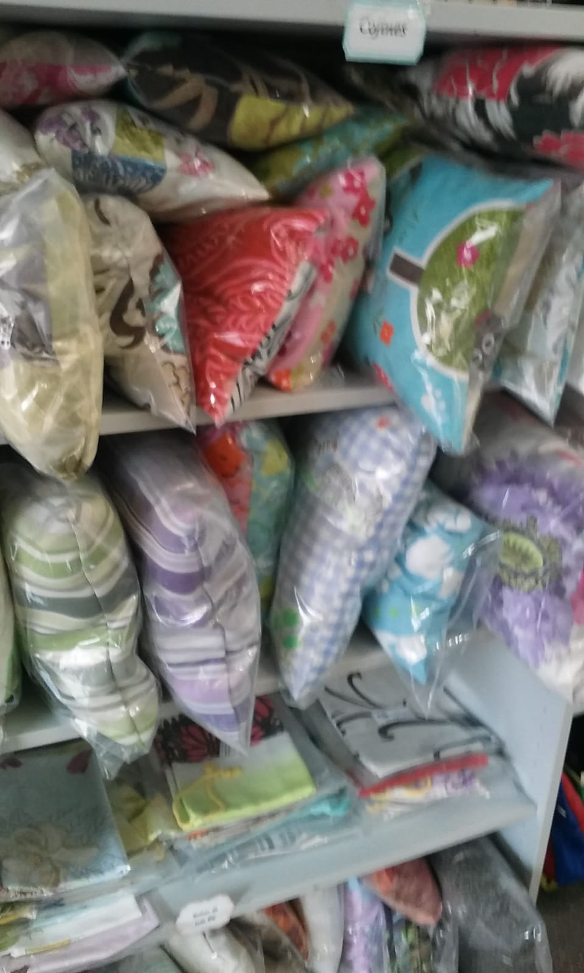
Cojines
ref.:9
Cojines hechos por ASPACE,
diferentes colores y tamaños.
precio:entre 3 y 10€

Slide 11
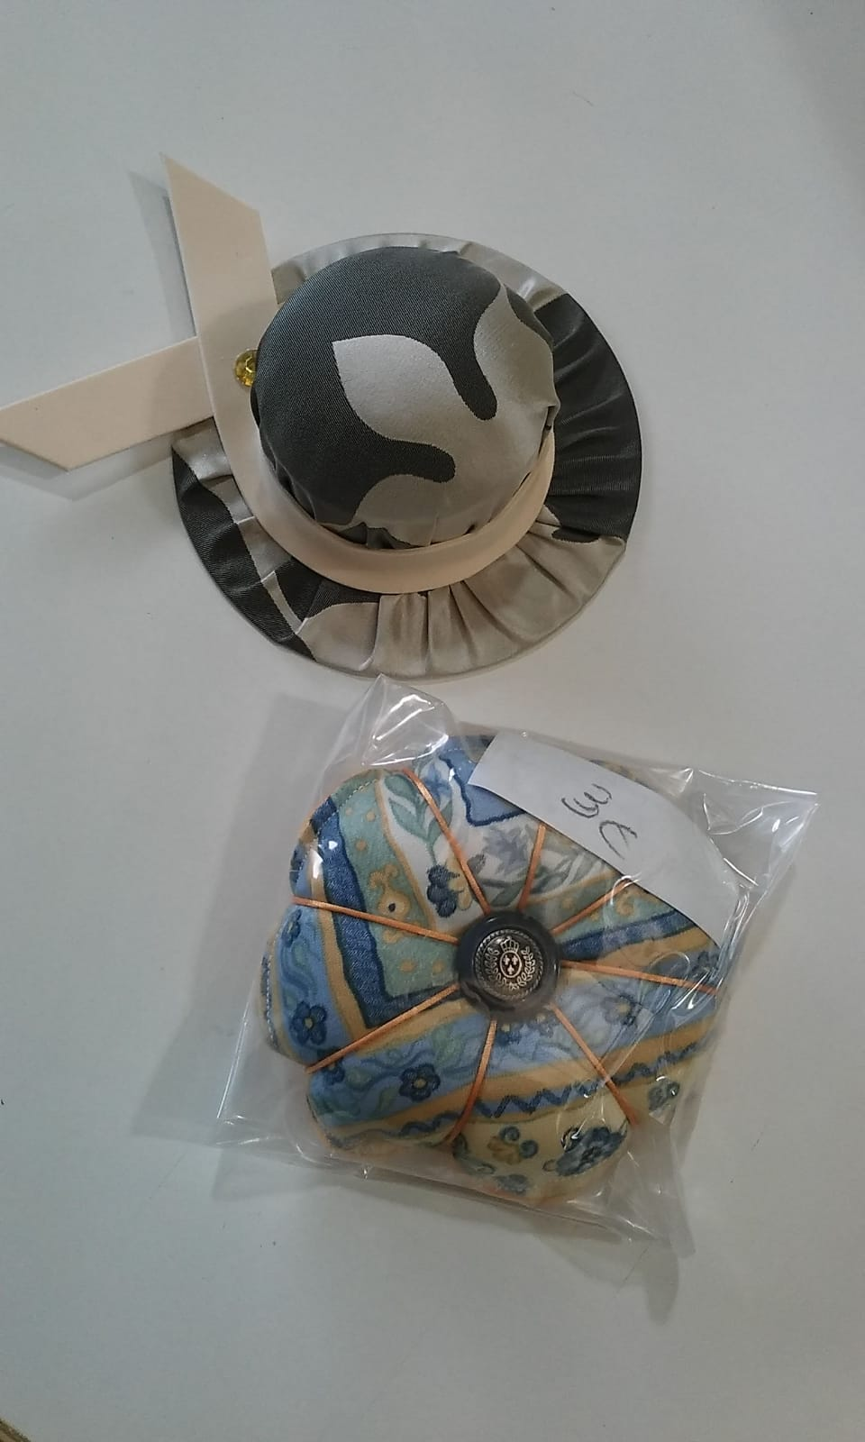
Alfileteros
ref:10
Alfiletero hechos por ASPACE
precio:3€

